Slide 1
ANATOMI DAN FISIOLOGI TUBUH MANUSIA
Rosly Zunaedi, S.Kep., Ns., M.Kep.

Slide 2
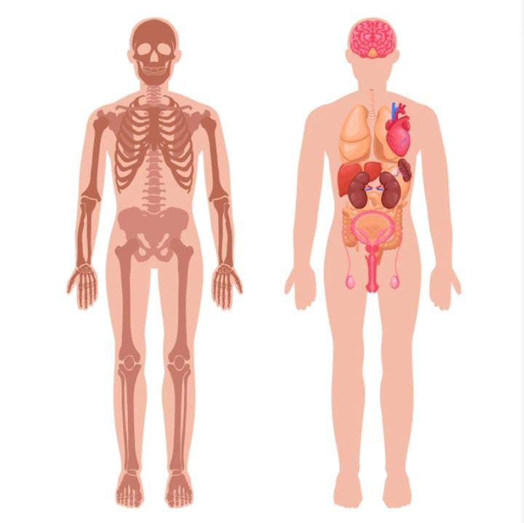
PENDAHULUAN
ANATOMI adalah ilmu yang mempelajari tentang bentuk dan susunan tubuh dan hubungan organ tubuh satu dengan yang lainnya atau struktur tubuh.
FISIOLOGI adalah cabang biologi yang memperalajari tentang berlangsungnya sistem kehidupan.
Fisiologi manusia menerangkan tentang :
  Reaksi kimia yang terjadi di dalam sel
  Penghantaran impuls dari satu tubuh ke bagian tubuh lain
  Kontraksi otot
  Proses reproduksi
  Perubahan energi

Slide 3
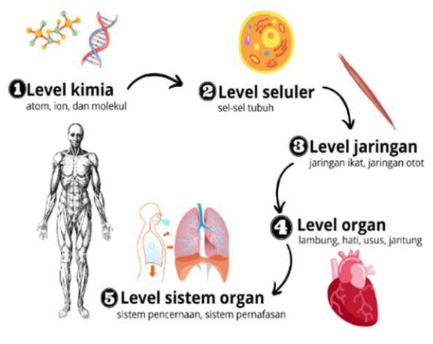
Level Organisasi dalam Tubuh Manusia
Tubuh adalah organisme yang sangat kompleks yang terdiri dari
banyak komponen

Slide 4
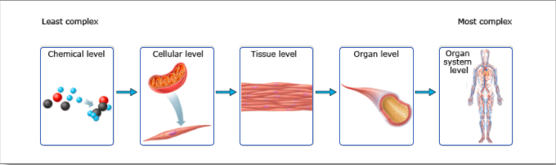
Level Kimia
Pada level kimiawi terdiri dari atom dan molekul.
Atom adalah unit terkecil yang berpartisipasi dalam reaksi kimia,
Molekul adalah tersusunnya dua atau lebih banyak atom yang bergabung bersama.
Contoh : Deoxyribonucleic Asam (DNA) sebuah materi genetik yang diturunkan dari satu generasi ke generasi lain.

Slide 5
Level Seluer
Molekul bergabung untuk membentuk struktur di tingkat organisasi selanjutnya,yaitu pada tingkat seluler. Sel adalah unit structural dan fungsional dasar dari suatu organisme, Dan sebagai elemen terkecil
Sel merupakan unit kehidupan terkecil pada tubuh manusia
Contoh: sel otot, sel saraf, sel darah dll.

Slide 6
Level Jaringan
Jaringan adalah kelompok sel dan material di sekitarnya yang bekerja sama untuk melakukan fungsi tertentu.
Contoh: jaringan saraf, jaringan otot

Slide 7
Level Organ
Organ adalah berbagai jenis jaringan bergabung bersama membentuk struktur tubuh.
Organ biasanya sudah dikenali bentuknya, terdiri dari dua atau lebih jenis jaringan dan memiliki fungsi tertentu.

Slide 8
Level Sistem Organ
Setiap individu manusia terdiri dari berbagai sistem organ yang secara dinamis dan berkesinambungan menjaga agar dapat menjalankan fungsi hidupnya.
Contoh: sistem pencernaan, dll

Slide 9
KARAKTERISTIK KEHIDUPAN MANUSIA

Slide 10
METABOLISME
Metabolisme merupakan rangkaian reaksi kimia yang terjadi dalam tubuh manusia.
  Anabolisme merupakan gabungan reaksi dari molekul sederhana menjadi Molekul kompleks yang membutuhkan sejumlah energi, seperti pada reaksi pembentukan glikogen yang berasal dari glukosa
  Katabolisme merupakan penguraian molekul kompleks menjadi molekul sederhana yang melepaskan sejumlah energi, seperti pada proses pencernaan makanan.

Slide 11
RESPONSIVE
Kemampuan tubuh dalam mendeteksi serta merespons perubahan yang terjadi pada lingkungan.
Contoh ketika tubuh mengalami perubahan suhu, yaitu saat suhu dalam tubuh mengalami penurunan, maka tubuh akan merespons dengan cara menggigil

Slide 12
BERGERAK
Sudah terjadi secara alami bahwa setiap makhluk yang hidup bergerak.
Gerakan makhluk hidup meliputi gerak seluruh tubuh, individu organ, sel tunggal.

Slide 13
TUMBUH
Pertumbuhan pada tubuh manusia merupakan bertambahnya ukuran tubuh. Hal ini dikarenakan adanya peningkatan dalam ukuran sel yang ada, jumlah sel, atau jumlah materi di sekitar sel.

Slide 14
BERKEMBANG
Proses ini merupakan adanya penambahan fungsi tubuh pada manusia.
Sebagai contoh, manusia akan mengalami peningkatan fungsi motoric seiring meningkatnya usia, seperti merangkak, berjalan, lalu akhirnya mampu berlari.

Slide 15
REPRODUKSI
Yang dapat dilihat dari pembentukan sel-sel baru, perbaikan, serta penggantian jaringan tubuh yang rusak dan juga menghasilkan individu yang baru.
Manusia akan mengalami proses ini sepanjang kehidupan dan jika proses ini terhenti, maka tubuh mengalami kematian sel.

